Slide 1
БОУ ВПО «БАШКИРСКИЙ ГОСУДАРСТВЕННЫЙ МЕДИЦИНСКИЙ
УНИВЕРСИТЕТ» МИНЗДРАВА РОССИИ
Кафедра терапии и сестринского дела с уходом за больными
Пркатика 2017
« Уход за больными, перенесшими инсульт»
Выполнил: студент П-207А Сирачев Камиль.
.

Slide 2
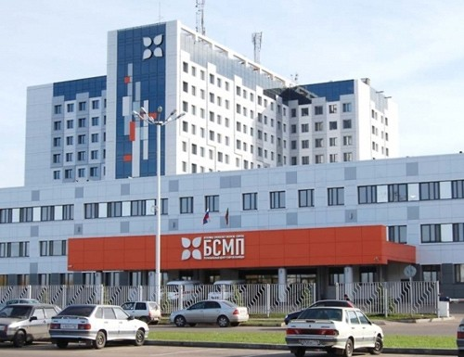
БСМП г.Набережные Челны

Slide 3
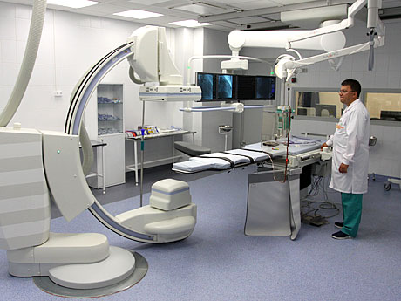
Наша операционная

Slide 4
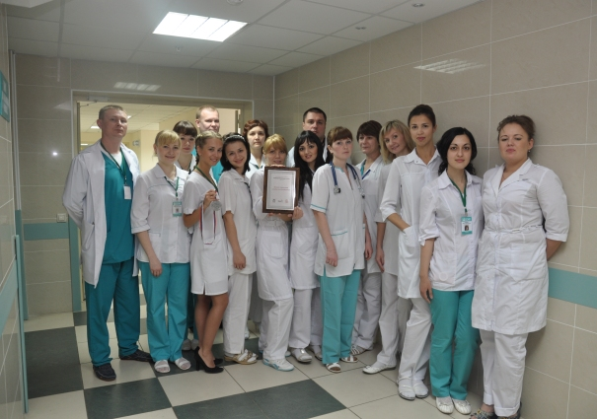
Коллектив отделения

Slide 5
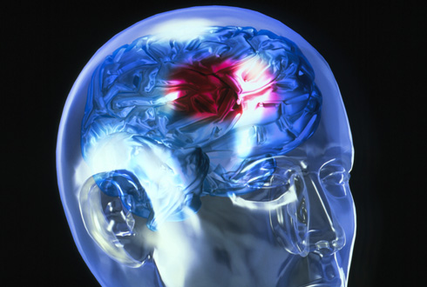
В России заболеваемость Инсультом составляет более 450 тысяч новых инсультов в год!
В мире ежегодно регистрируется 15 млн. инсультов
Инсульт = острое нарушение мозгового кровообращения с развитием симптомов поражения центральной нервной системы.
Виды Инсульта:
Кровоизлияние в мозг
(геморрагический инсульт) – 20%
Инфаркт мозга
(ишемический инсульт) – 80%

Slide 6
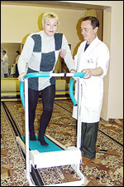
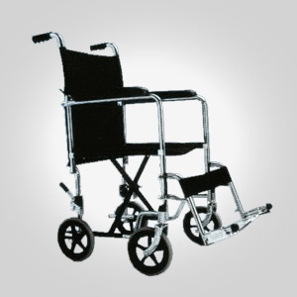
Последствия Инсульта
Нарушение двигательной активности
(Паралич, парез, нарушение координации и ловкости)

Slide 7
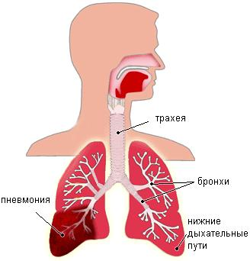
Пневмония – острое инфекционное воспаление нижних дыхательных путей с обязательным вовлечением легочной ткани (альвеол, бронхов, бронхиол).

Slide 8
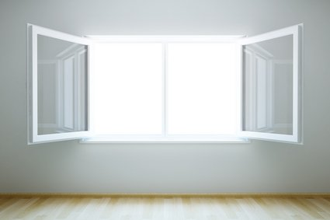
Помещение должно регулярно проветриваться.

Slide 9
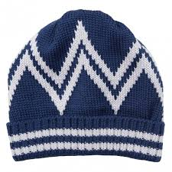
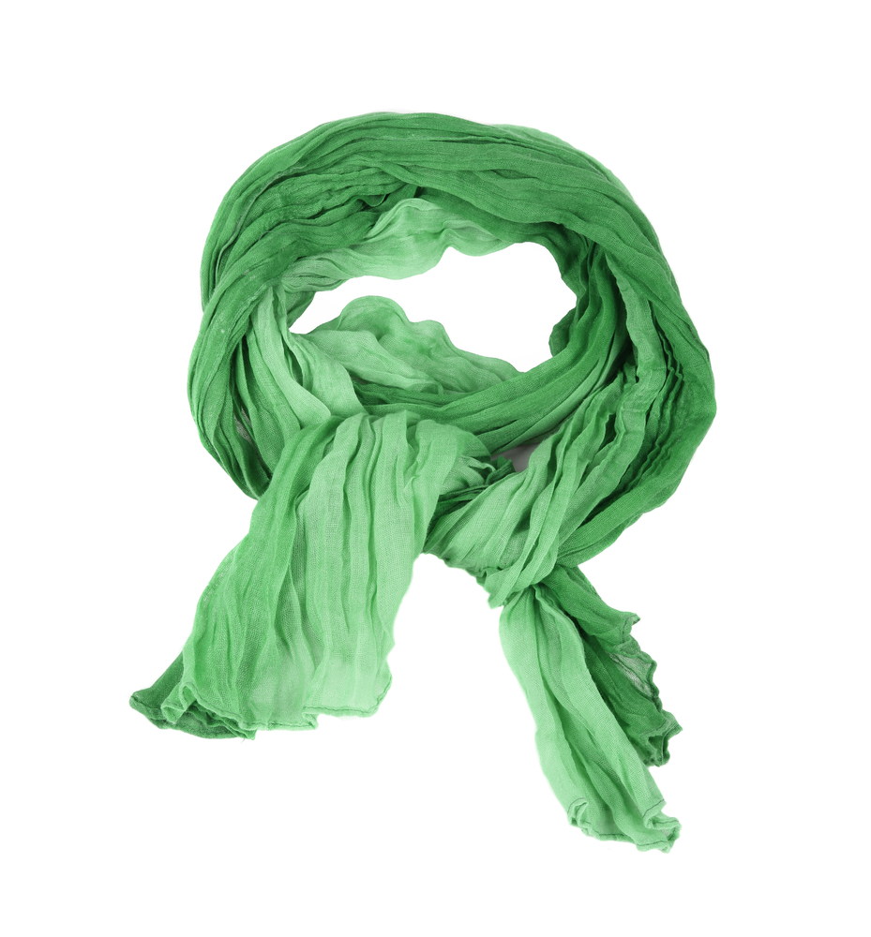
Больного укрывают одеялом, на голову надевают вязаную шапочку или платок.

Slide 10
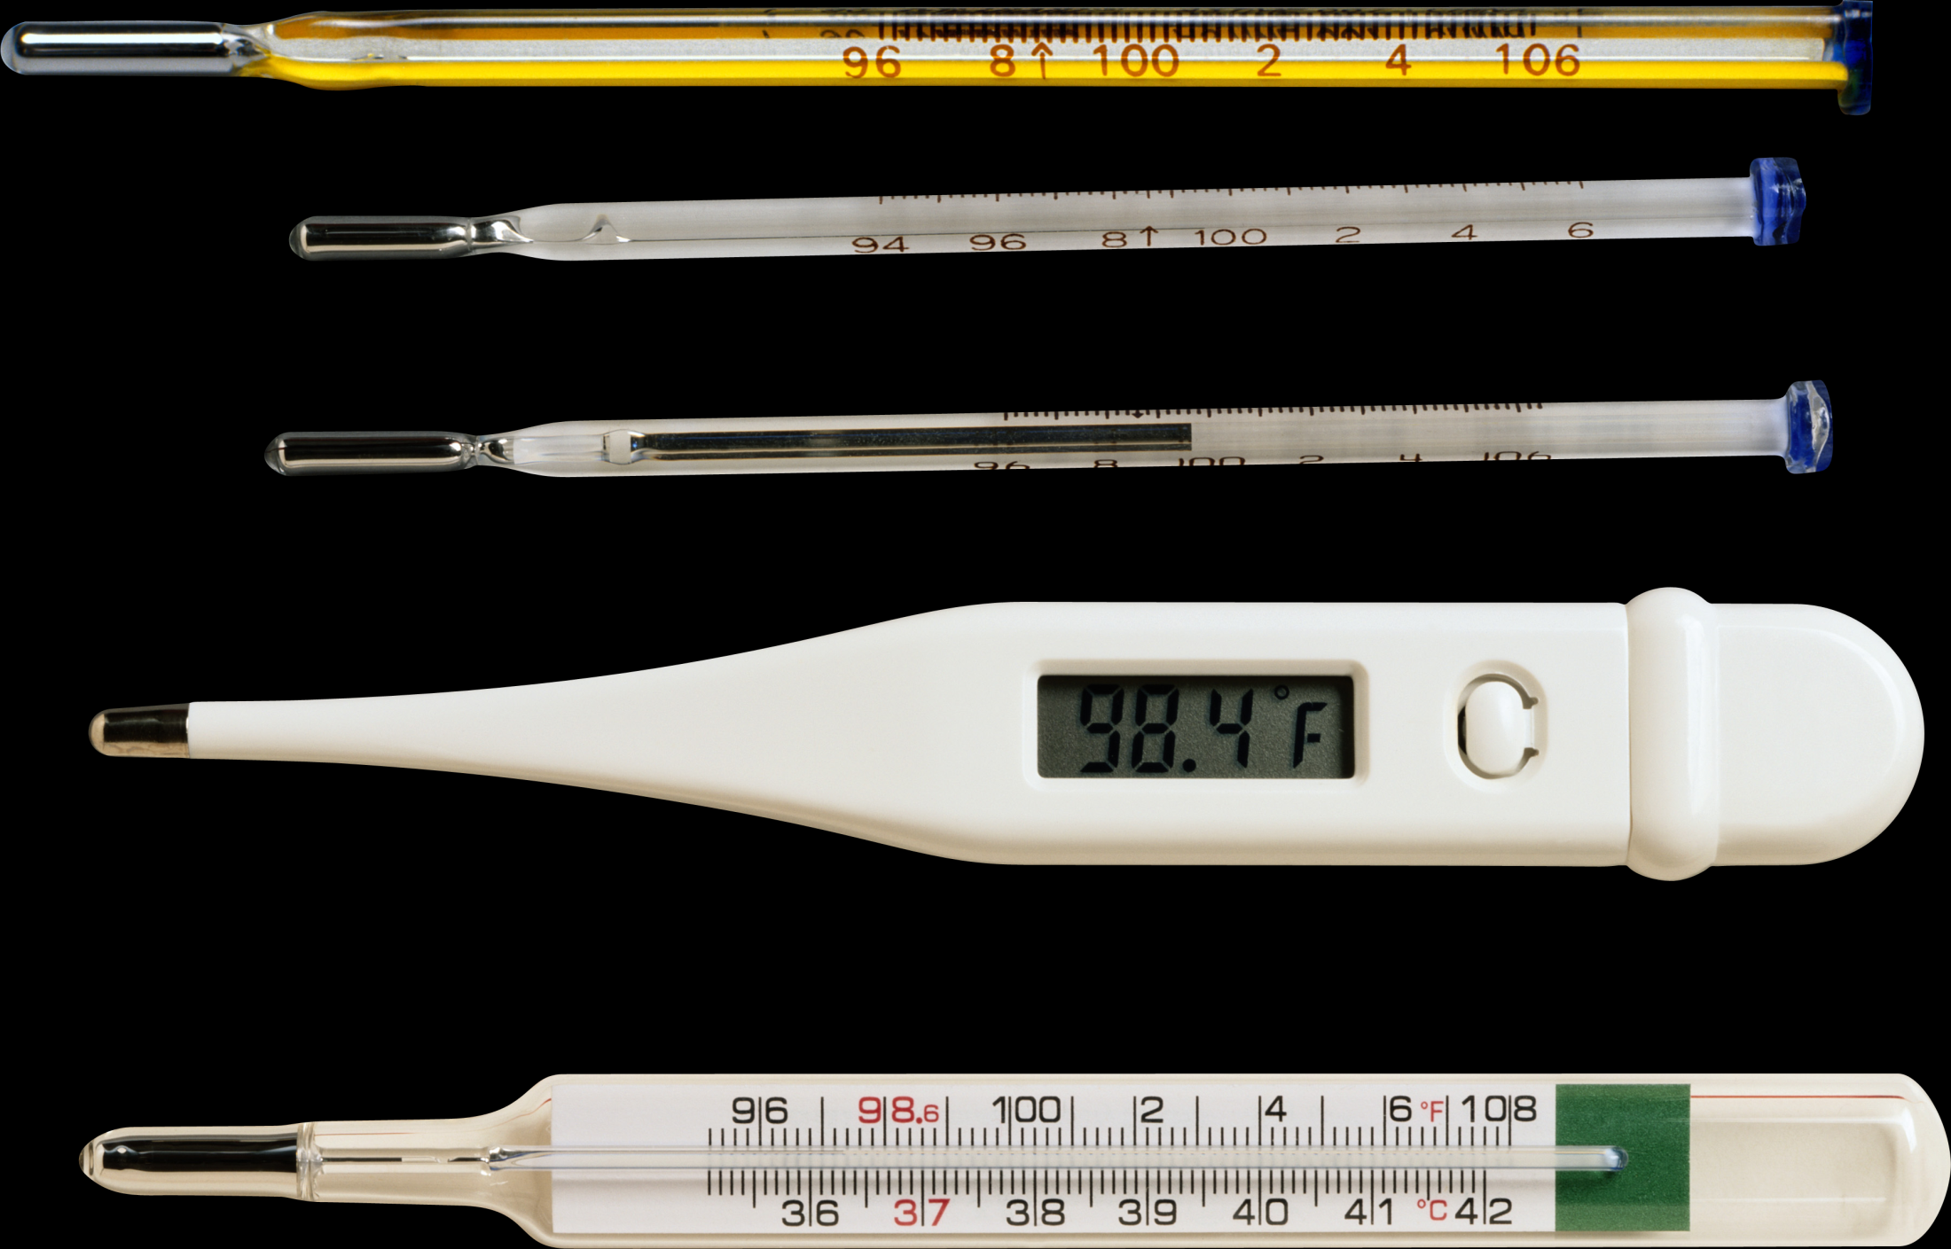
2-3 раза в день измерять температуру тела

Slide 11
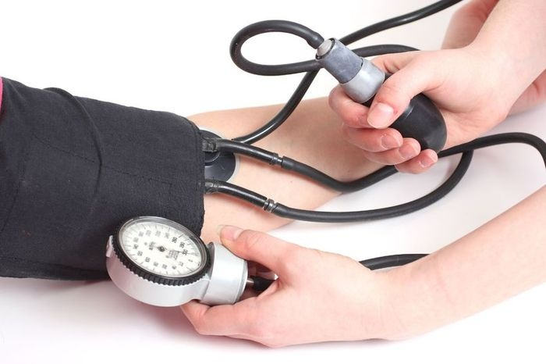
Измерять артериальное давление каждые 3-4 часа, данные заносить в дневник состояния больного

Slide 12
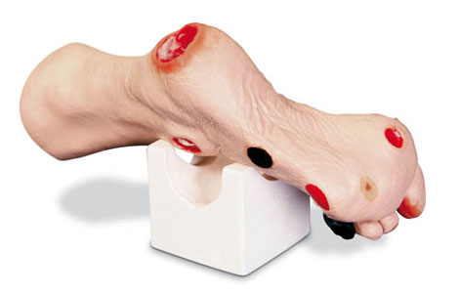
Пролежень — омертвение мягких тканей в результате постоянного давления, сопровождающегося местными нарушениями кровообращения и нервной трофики.

Slide 13
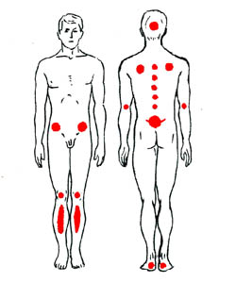
осматривать места пролежней
ежедневно, утром и вечером, протирать места, где чаще образуются пролежни ватным тампоном, смоченным 10% раствором камфорного спирта, или 40% раствором этилового спирта, или уксусным раствором, и сделать после этого легкий массаж полотенцем;

Slide 14
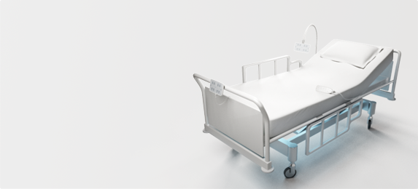
• немедленно менять мокрое или загрязненное белье;
• очень важно следить, чтобы на нательном и постельном белье не было крошек и складок;
• белье нужно менять как можно чаще.

Slide 15
Регулярная смена положения тела и конечностей способствует как предупреждению застойных явлений в легких, так и существенно снижает риск появления пролежней
Notes:
15

Slide 16
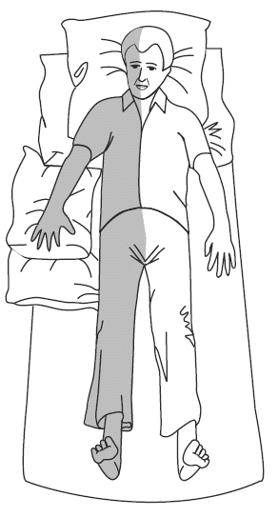
Положение «лежа на спине»
1. Голова свободно расположена на подушке.
2. Плечи — на подушках.
3. Пораженная рука лежит на подушке, она слегка отведена от туловища, разогнута в локте, запястье и пальцы выпрямлены.
4. Пораженная нога выпрямлена и поддерживается подушкой.

Slide 17
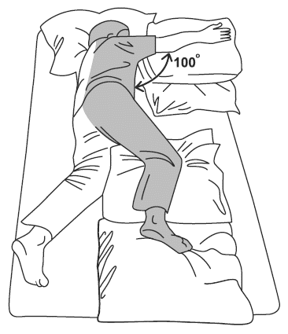
Положение «лежа на здоровой стороне»
1. Голова удобно располагается на одной линии с туловищем.
2. Пораженное плечо и туловище наклонены вперед.
3. Пораженная рука — на подушке, согнута в плече под углом около 100 градусов.
4. Пораженная нога уложена на подушку, бедро и колено слегка согнуты.
5. Здоровая рука находится в позиции, удобной для пациента.
6. Здоровая нога: бедро и колено разогнуты.

Slide 18
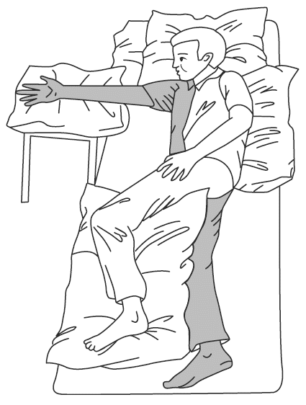
Положение «лежа на пораженной стороне»
1. Голова удобно расположена.
2. Туловище слегка повернуто назад, поддерживается подушкой со спины и снизу.
3. Пораженное плечо выдвинуто вперед и ротировано кнаружи.
4. Пораженная рука удобно уложена на табуретку рядом с кроватью, максимально разогнута в локтевом суставе, ладонь направлена вверх.
5. Пораженная нога разогнута в тазобедренном суставе, колено слегка согнуто.
6. Здоровая рука лежит на туловище или на подушке.
7. Здоровая нога в «шаговом» положении на подушке, колено и бедро слегка согнуты.

Slide 19
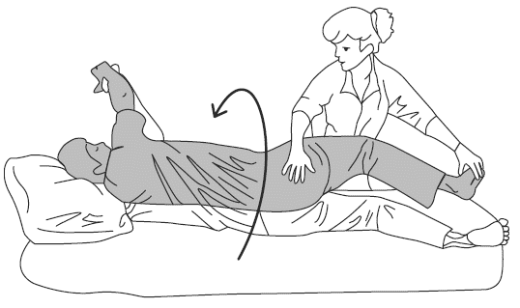
Поворот через здоровую сторону
1. В положении «лежа на спине» пациент здоровой рукой берет парализованную руку и поднимает обе руки над головой.
2. Помощник помогает согнуть парализованную ногу и, придерживая пациента за пораженную ногу в области таза и подошвенной стороны стопы, поворачивает туловище в сторону здоровой половины

Slide 20
Недопустимо поворачивать пациента через пораженное плечо. Это чаще всего приводит к развитию синдрома «болевого плеча»

Slide 21
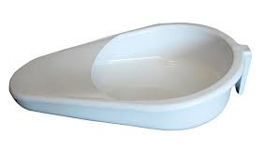
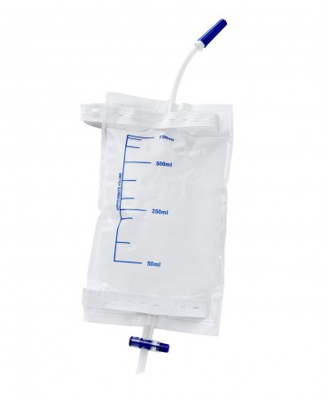
подкладное судно
Мочеприемник

Slide 22
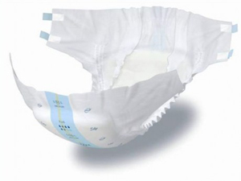
Если пострадавший не контролирует мочеиспускание, следует использовать памперсы или чистые пеленки. Не реже двух раз в день необходимо обмывать кожу половых органов и заднего прохода слабым раствором марганцовки и обтирать марлевым тампоном.

Slide 23
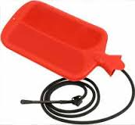
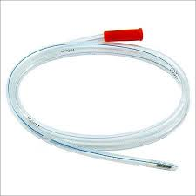

резиновая клизма или кружка Эсмарха
газоотводная трубка

Slide 24
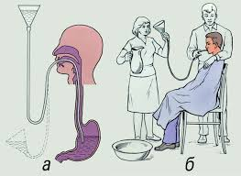
При нарушенном глотании пациента кормят через зонд, применяют загустители пищи.
Объём разово вводимой смеси составляет около 250 мл, кратность введения 3-4 раза в сутки. Вводимая через зонд жидкая пища должна быть предварительно процежена через марлю и подогрета до температуры 40°С. После кормления через зонд пропускают 20-40 мл теплой воды

Slide 25
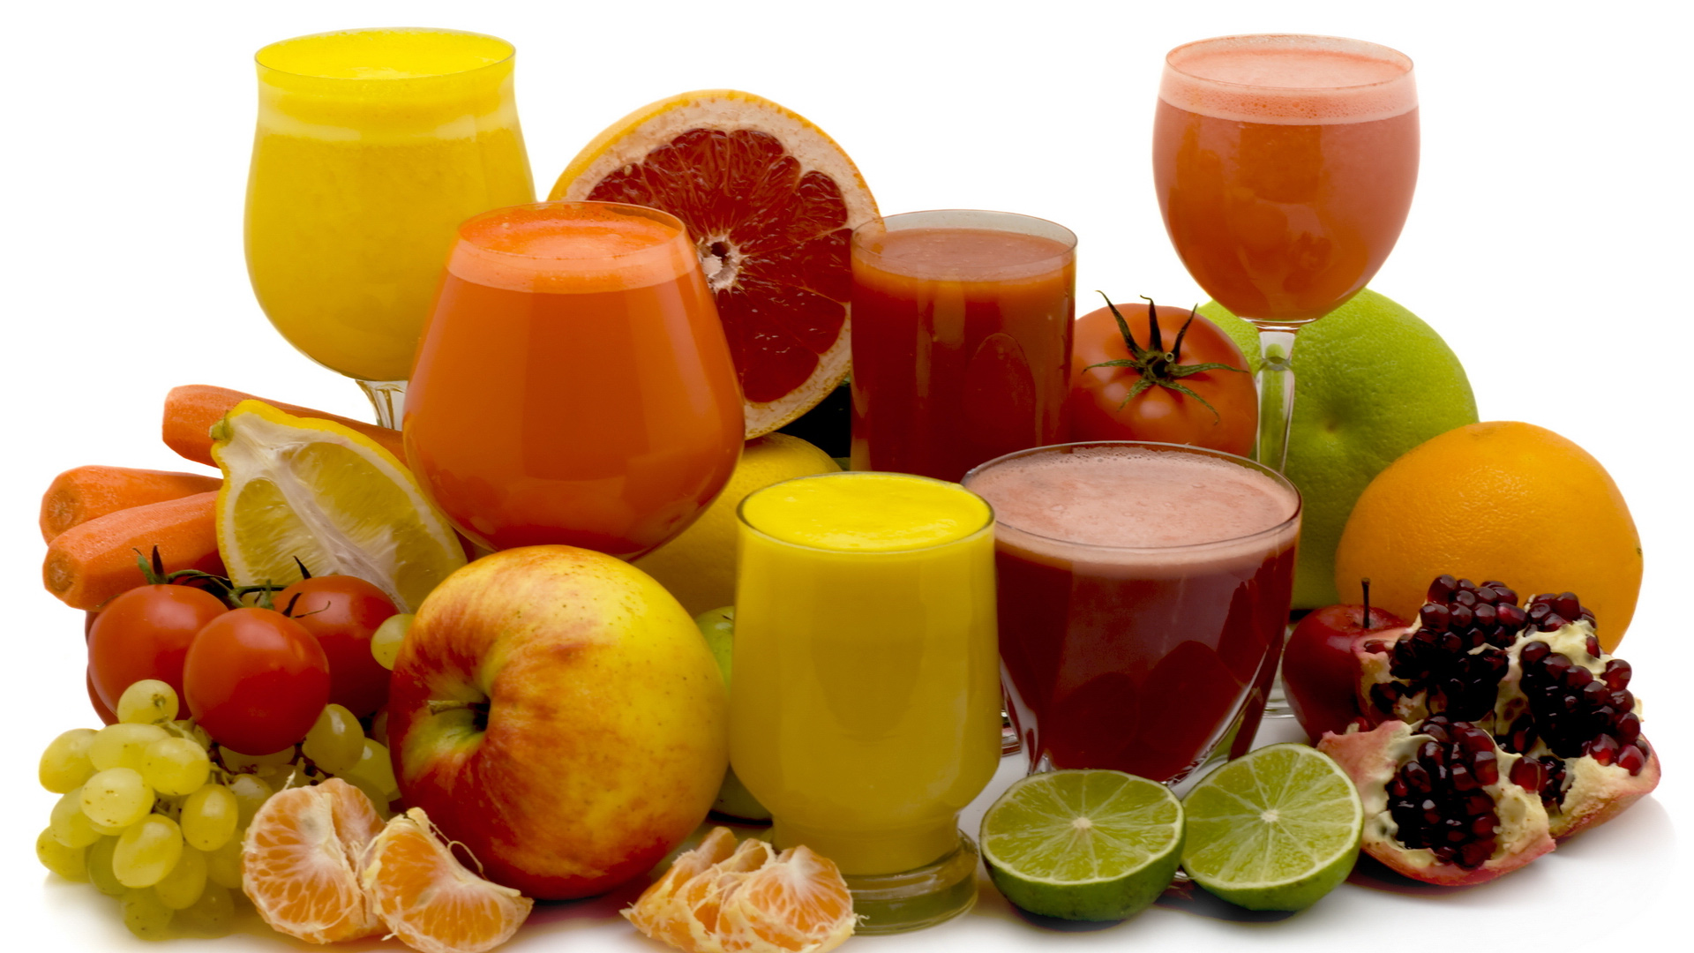
Основа — легкоусваиваемые продукты

Slide 26
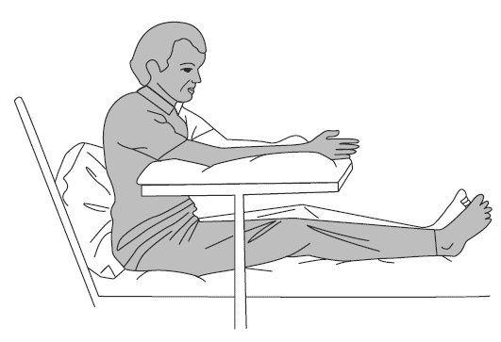
Лежачих, с ненарушенным глотательном рефлексом, кормят в удобном для них или предписанном врачом положении. Во время кормления голова больного должна быть немного приподнята, чтобы не произошло попадания пищи в дыхательные пути. Пациента располагают в полусидячем положении. Можно использовать специальные столики, которые устанавливают на постели на необходимом уровне. Шею и грудь покрывают фартуком или салфеткой.

Slide 27
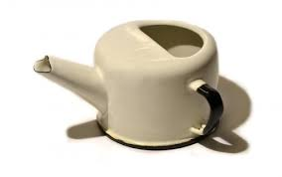
Кормить можно с ложки, а для питья и приема жидкой пищи следует использовать специальные поильники.

Slide 28
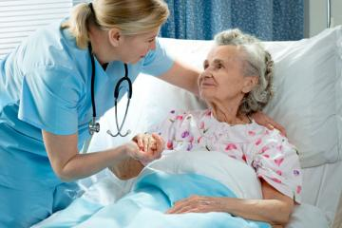
К пациенту, перенесшему мозговой инсульт, всегда следует приближаться с больной стороны, чтобы он стремился поворачивать туда голову.

Slide 29
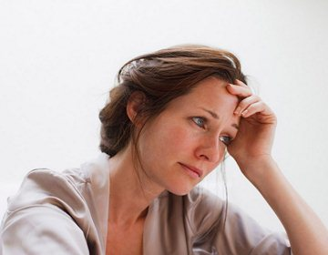

Slide 30
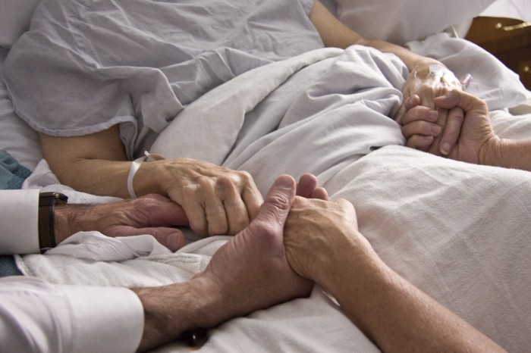

Slide 31
Спасибо за внимание!

